Slide 1


Slide 2

DATABASE NOSQL

Slide 3

Penilaian Utama
Tidak terdapat plagiasi isi konten
Tidak memuat terlalu banyak penjelasan
Memiliki desain menarik dan simple
Kecepatan waktu pengumpulan

Slide 4
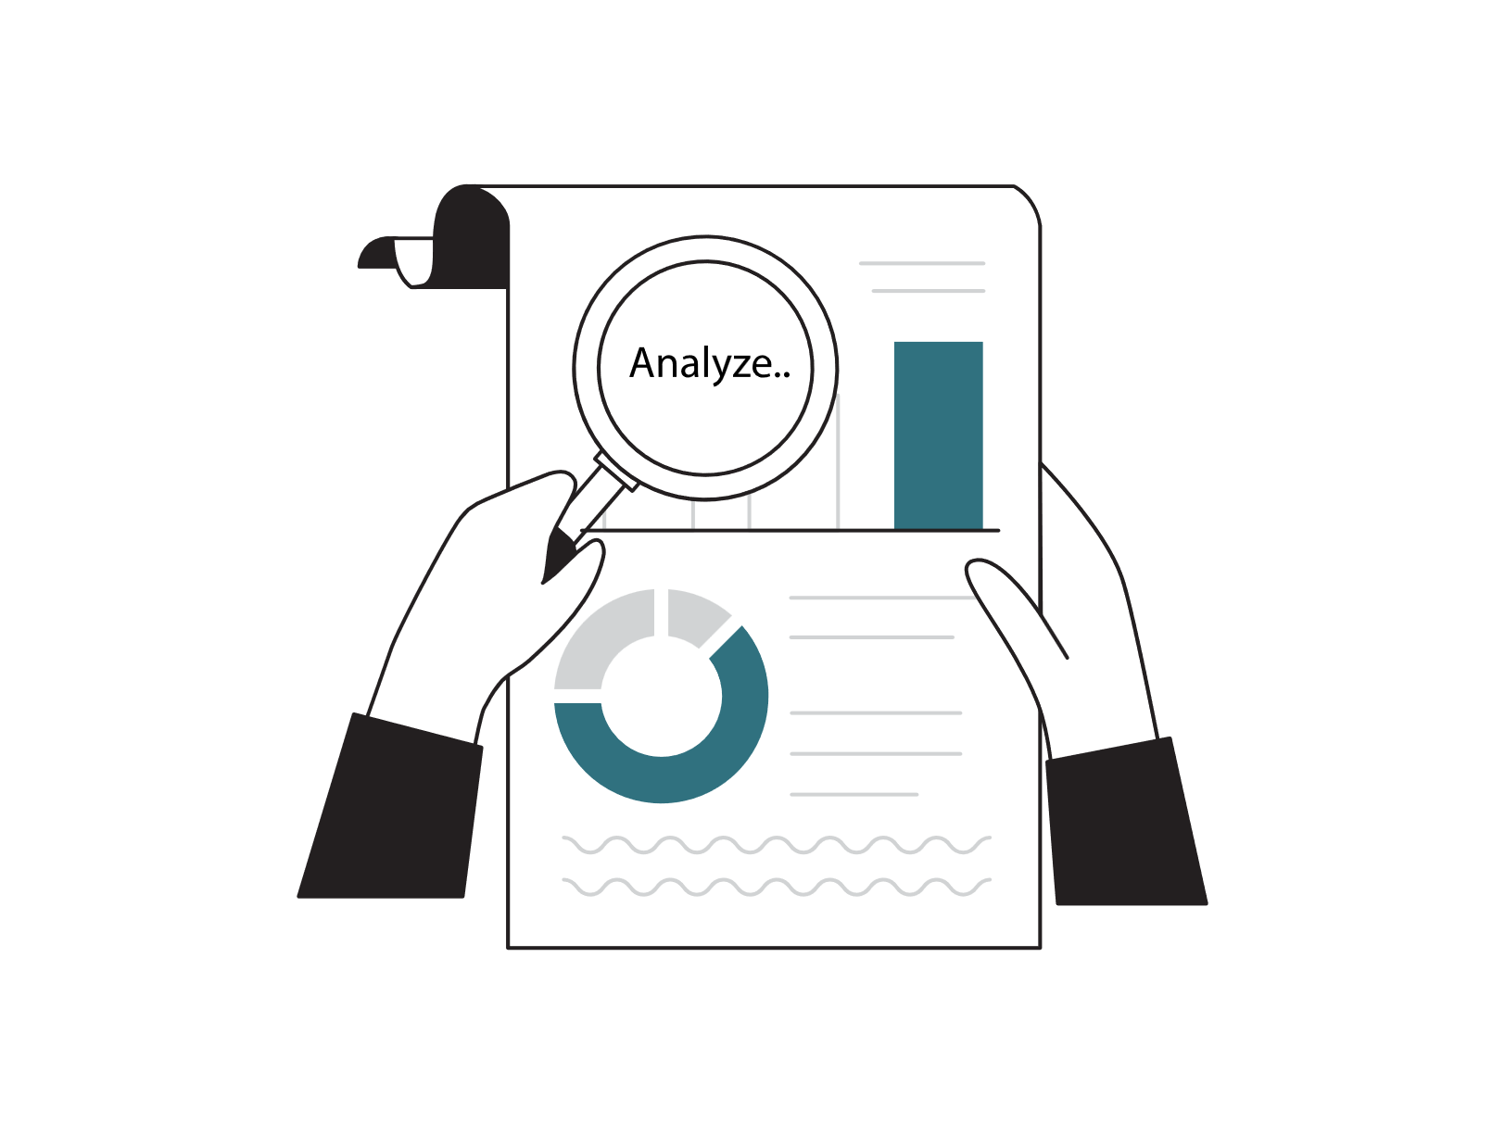
Model
CRUD Data
Part 1

Slide 5
"Saya percaya setiap manusia memiliki jumlah detak jantung yang terbatas. Saya tidak bermaksud menyia-nyiakan detak jantung saya.“
- Neil Armstrong-

Slide 6
MongoDB Shell
MongoDB hadir dengan shell JavaScript yang memungkinkan interaksi dengan instance MongoDB dari baris perintah. Shell berguna untuk menjalankan fungsi administratif, memeriksa instance yang sedang berjalan, atau sekadar bermain-main. Shell mongo adalah alat penting untuk menggunakan MongoDB

Slide 7
MongoDB Shell
Shell secara otomatis mencoba untuk terhubung ke server MongoDB saat startup. Jika terdapat pesan yang menunjukkan tool mongo sudah usang (deprecated) artinya sebaiknya Anda menggunakan versi mongodb shell yang terbaru , pada versi yang baru disarankan menggunakan tool mongosh. petunjuk instalasi tool mongosh dapat dilihat pada
https://docs.mongodb.com/mongodb-shell/install/

Slide 8
MongoDB Shell
Ketik “mongosh” pada command line
Maka akan terlihat status dari server mongodb dan versi mongodb/mongoshell yang digunakan

Slide 9
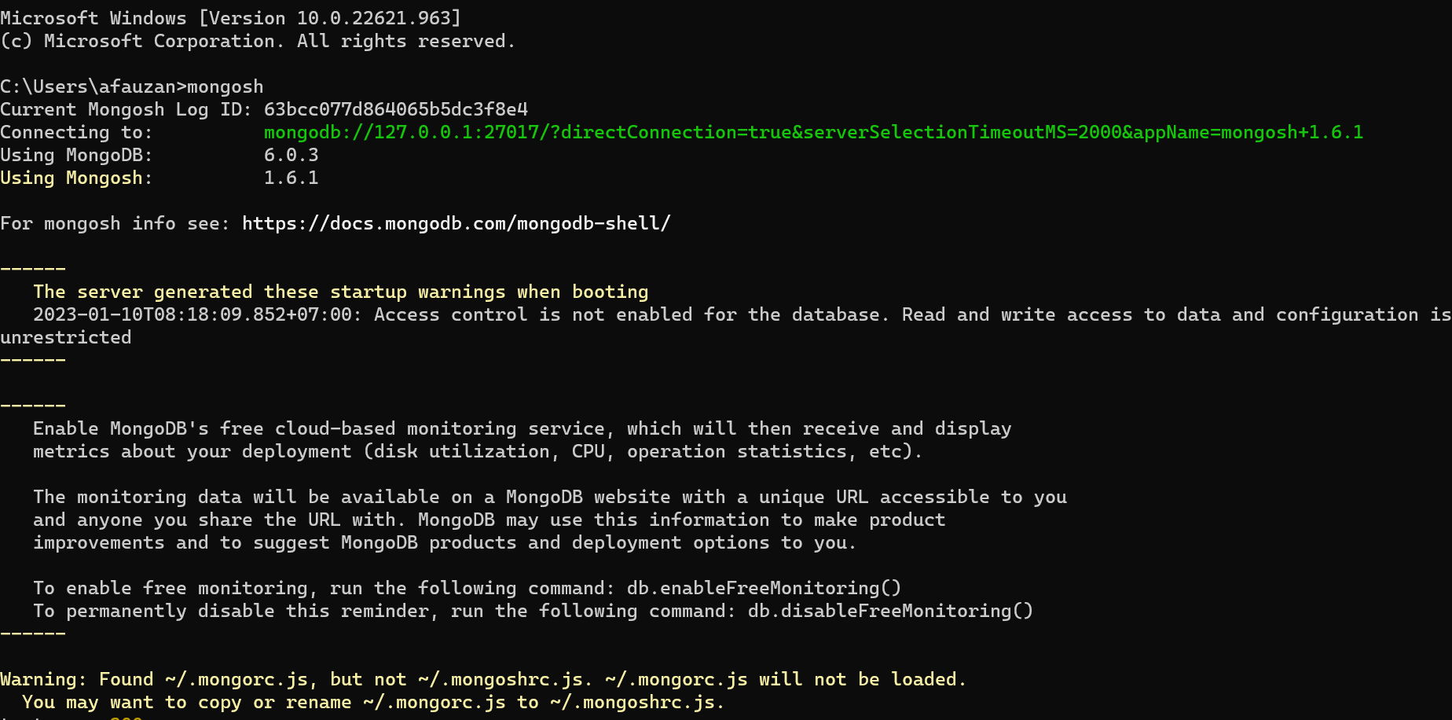
MongoDB Shell

Slide 10
MongoDB Shell
Mongoshell dibangun atas arsitektur dari javascript sehingga memudahkan kalian untuk bisa memahami logical business dari mongodb.

Slide 11
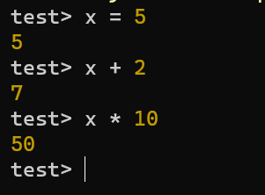
MongoDB Shell
Kamu bisa melakukan proses operasi logical business sederhana seperti gambar di samping

Slide 12
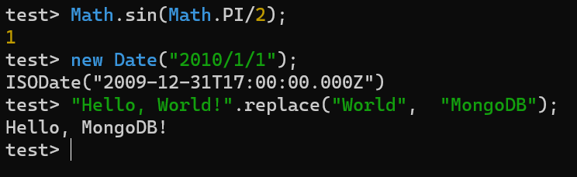
MongoDB Shell
Pemanggilan method sederhana pada javascript juga sangat memudahkan dalam penggunaan mongodb

Slide 13
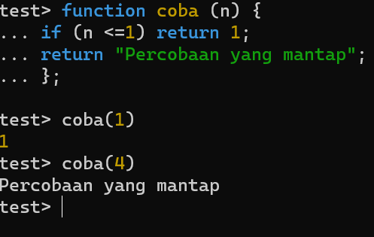
MongoDB Shell
Selain itu, pemanggilan fungsi sederhana pada javascript juga dapat dilakukan

Slide 14

MongoDB Shell
Untuk melihat database yang digunakan saat ini, kalian bisa mengetik “db”

Slide 15

MongoDB Shell
Untuk membuat database pada mongodb, kalian bisa mengetik “use namaDatabase”

Slide 16

MongoDB Shell
Untuk menghapus database, kalian bisa menggunakan perintah berikut
“db.dropDatabase()”

Slide 17
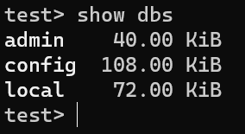
MongoDB Shell
Untuk melihat daftar database, kalian bisa menggunakan perintah berikut
“show dbs”

Slide 18
CRUD Data MongoDB
MongoDB memungkinkan kepada pengguna untuk melakukan create(membuat data), read(membaca data), update(memperbaharui data) dan delete(menghapus data).

Slide 19
CRUD Data MongoDB
MongoDB menyimpan dokumen dalam koleksi. Koleksi analog dengan tabel dalam database relasional. Jika koleksi tidak ada, MongoDB membuat koleksi saat Anda pertama kali menyimpan data untuk koleksi itu.

Slide 20
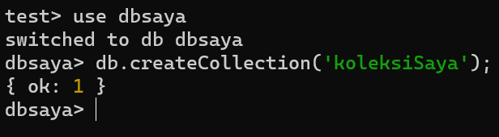
CRUD Data MongoDB
Perintah yang digunakan untuk membuat collection/koleksi adalah
“db.createCollection(‘namaKoleksi’)”

Slide 21
Create Data MongoDB
Fungsi insert dapat menambahkan data/dokumen ke koleksi. Misalnya, kita ingin menyimpan posting blog.
Pertama, kita akan membuat variabel lokal bernama post yang merupakan objek JavaScript yang mewakili dokumen kita. Itu akan memiliki kunci "title", “author", dan "date" (tanggal diterbitkan).

Slide 22
Create Data MongoDB
const post = {
“title” : “Membuat ayam goreng”,
“author” : “Chef Marinka”,
“date” : new Date()
}
Fungsi new Date() digunakan untuk mengambil perwaktuan saat ini.

Slide 23
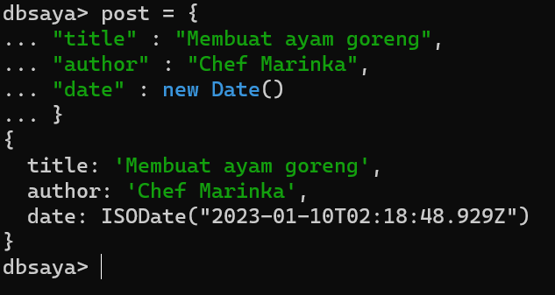
Create Data MongoDB

Slide 24
Create Data MongoDB
Kita telah membuat variable post yang berisi data dari title, author dan date.
Sekarang, kalian bisa memasukkan variable post ke dalam koleksi yang kalian buat tadi dengan menggunakan perintah
“db.koleksiSaya.insertOne(post)”

Slide 25
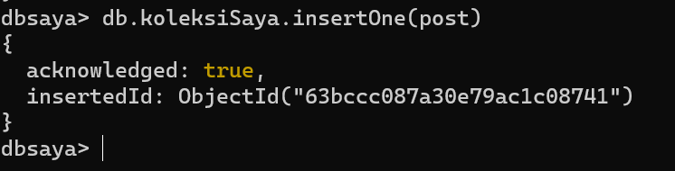
Create Data MongoDB
Jika berhasil akan tampil seperti ini :

Slide 26
Create Data MongoDB
Data post tadi telah di simpan pada collection koleksiSaya dan pada database dbsaya.
Kalian bisa melihatnya dengan menggunakan perintah
“db.koleksiSaya.find()”

Slide 27
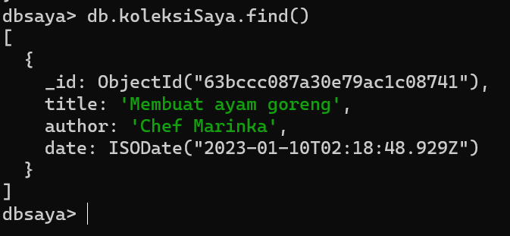
Create Data MongoDB
Jika berhasil akan tampil seperti ini :

Slide 28
Tugas Big Data (4)
Buatlah slide presentasi yang menjelaskan proses pembuatan database, collection dan dokumennya.
Kerjakan dalam bentuk individu.
Jelaskan tiap bagian instalasi dan kumpulkan pada akun github.

Slide 29
TERIMAKASIH

